Slide 1

한글 지문자 학습 APP 제작
정보융합학부
나우리
심민정
최수빈

Slide 2
목차
Results
Introduction
앱 기능소개 및 시연
주제
연구 배경
Method
Conclusion
주요 기술
Weight 선정
향후 계획 및 개선방안
기대효과

Slide 3
Introduction
주제
Darknet-YOLO 를 활용한
한글 지문자 학습 도구 개발

Slide 4
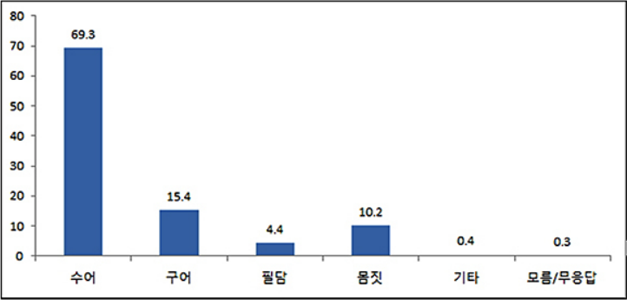
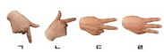
Introduction
배경
지화 (지문자)
귀하(농아)가 자신의 생각이나 감정을 전달할 때 주로 사용하는 의사소통 방법은 무엇입니까?
① 수어로 주고 받을 수 없는 언어
② 고유명사(이름.주소)
③ 표현하고자 하는 단어의 수화를 모를 때
자음, 모음 각각을 이용하여 표현 가능

Slide 5

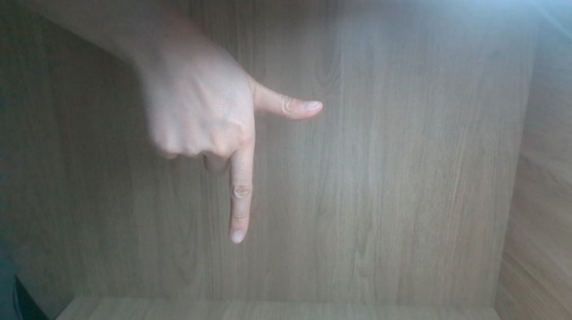

method
주요 기술
“
”
Darknet 프레임워크에서 제공하는 tiny yolo v3 model 기반 지문자 인식
지문자 인식
자음,모음 지문자
+ space+delete( 클래스 : 33 )
데이터셋을 객체 인식
딥러닝 모델로 학습
Tiny Yolov3
기존 YOLO의 경량화된 버전
경량 하드웨어 딥러닝 기반의
객체 검출을 위한 방법
Aws cloud
아마존 클라우드 GPU를
사용하여 ubuntu환경에서 학습
Android studio
Android 를
통한 앱 개발

Slide 6
method
주요 기술
Tiny-yolo v3 Architecture
Input
416x416x3
Conv1
3x3x16
Conv2
3x3x32
Conv3
3x3x64
Conv4
3x3x128
Conv5
3x3x256
Conv6
3x3x512
Conv7
3x3x1024
Conv8
1x1x256
Conv9
3x3x512
Conv10
1x1x114
Conv11
1x1x128
Conv12
3x3x256
Conv13
1x1x114
Output
26x26x114
Convolution layer filters = 114 ( = (33+5)*3 )
클래스 개수 : 33(자음+모음+delete+space)

Slide 7
method
Weight 선정
다양한 배경
검은 배경
실제 / 예측 | positive | negative
positive | 451 | 28
newgative | 17 | 87
실제 / 예측 | positive | negative
positive | 414 | 35
negative | 26 | 99
accuracy | 0.893728223
recall | 0.922048998
f1score | 0.929892473
precision | 0.940909091
accuracy | 0.922813036
recall | 0.941544885
f1score | 0.949894737
precision | 0.963675214

Slide 8


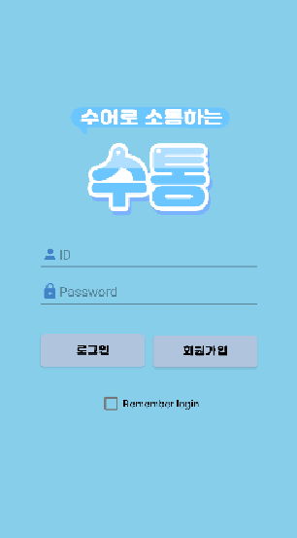
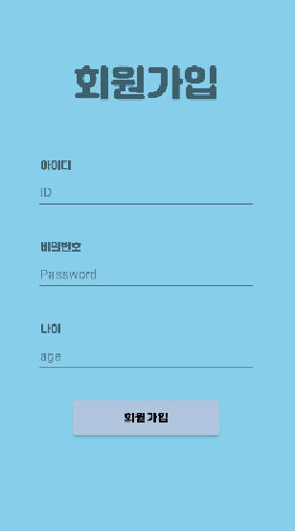
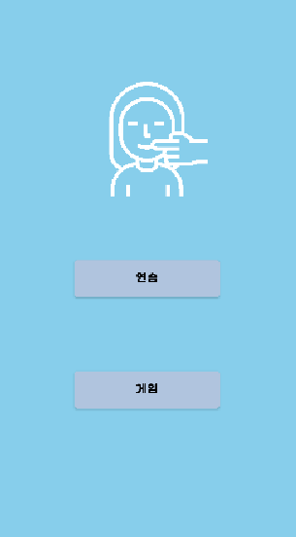
Results
회원가입 및 로그인
Splash 화면
로그인 화면
회원가입 화면
연습/게임 선택 화면

Slide 9
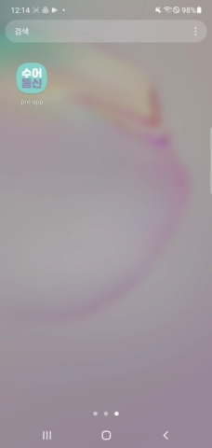
Results
회원가입 및 로그인 시연 동영상

Slide 10
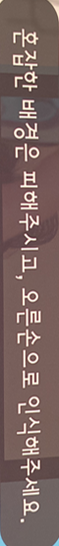
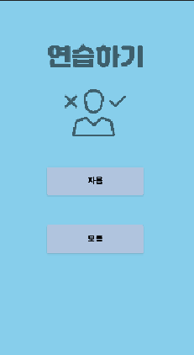
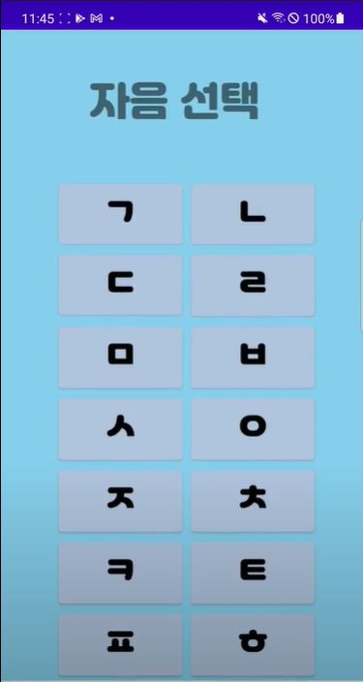
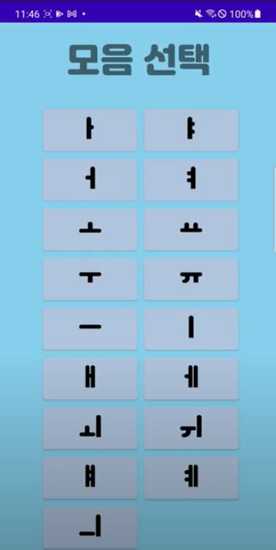
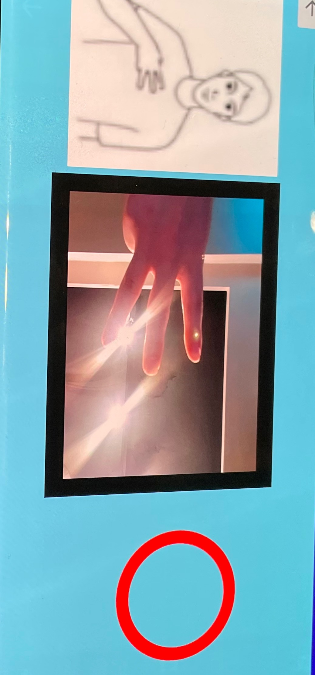
Results
연습
연습화면
연습 선택 화면
<자음>
<모음>

Slide 11
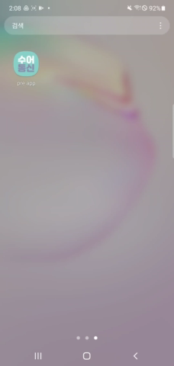
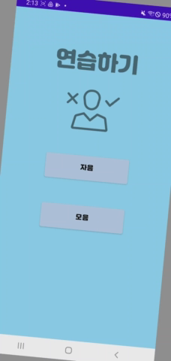
Results
연습 시연 동영상
자음
모음

Slide 12
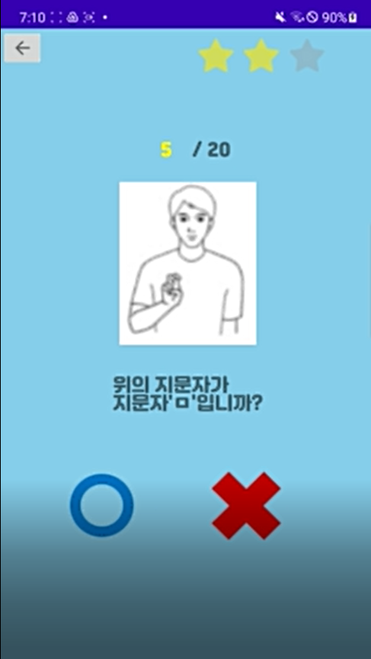
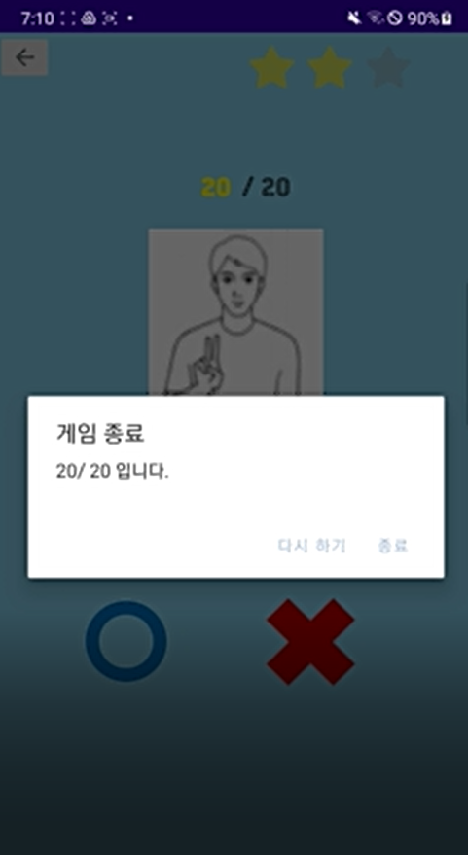
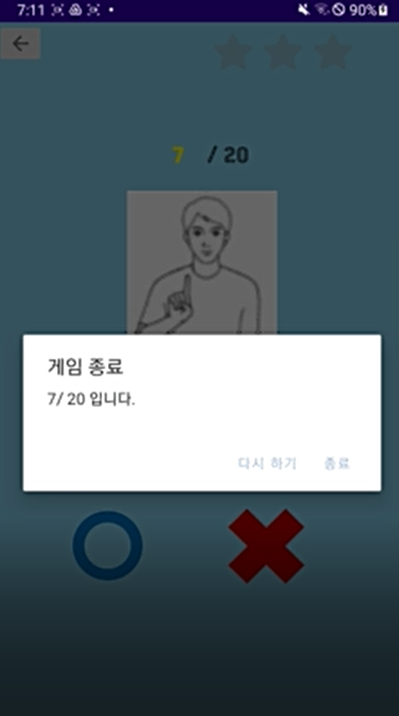
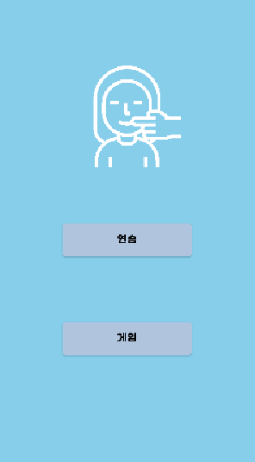
Results
게임
게임 선택 화면
게임 실행 화면
게임 성공
게임 실패

Slide 13
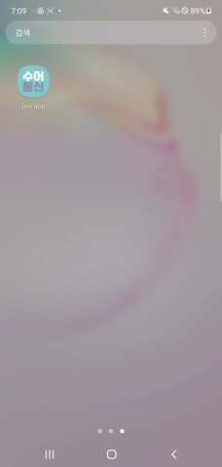
Results
게임 시연 동영상

Slide 14
Conclusion
향후 계획 및 개선방안
인식 정확도에 대한 아쉬움
→ 다양한 이미지를 학습 및 yolo 이용
비장애인들의 지속적인 흥미 유발 필요
→ 지속적으로 다양한 게임 콘텐츠 개발 필요, 사용자 별 기록연동

Slide 15

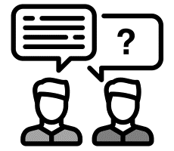
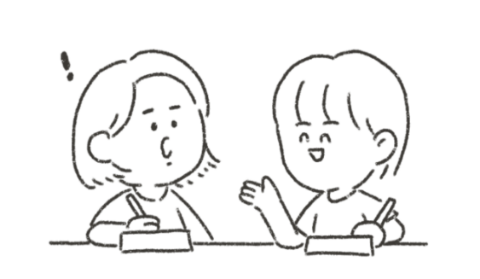
Conclusion
기대효과
<div>아이콘 제작자 <a
<div>아이콘 제작자 <a
<div>아이콘 제작자 <a
청각장애인의
소통 불편함 인지
더 나은 환경 조성
한글 지문자에 대한
비장애인 호기심 유발
농아인 지문자 학습에
도움

Slide 16
감사합니다

